Slide 1
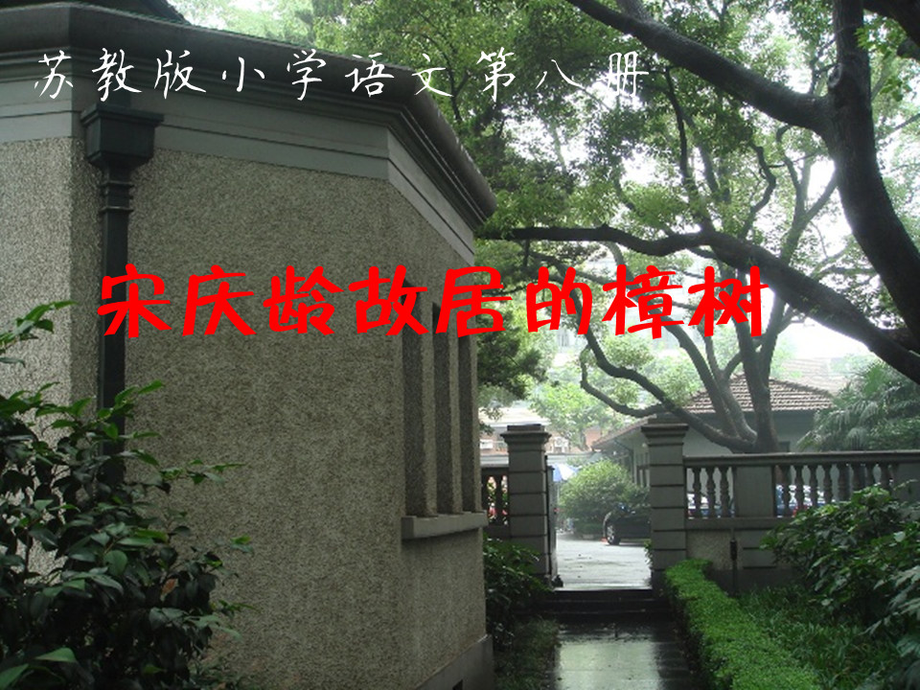

Slide 2
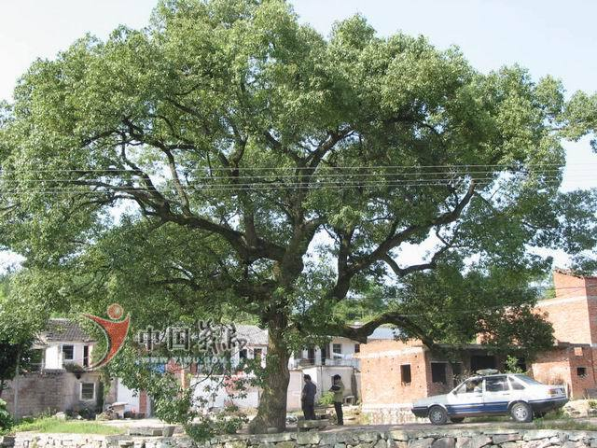
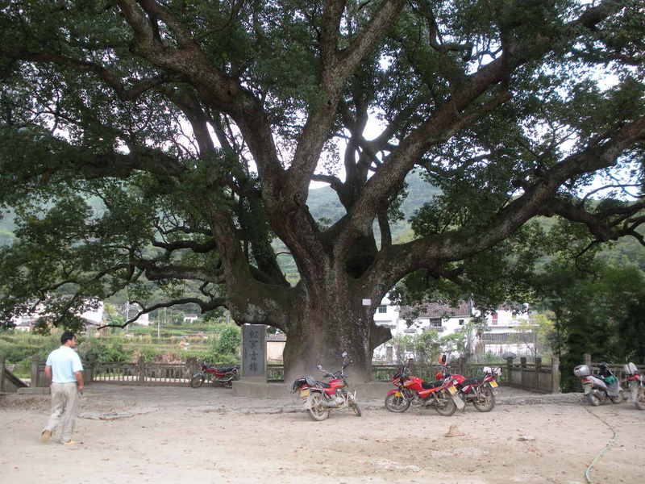
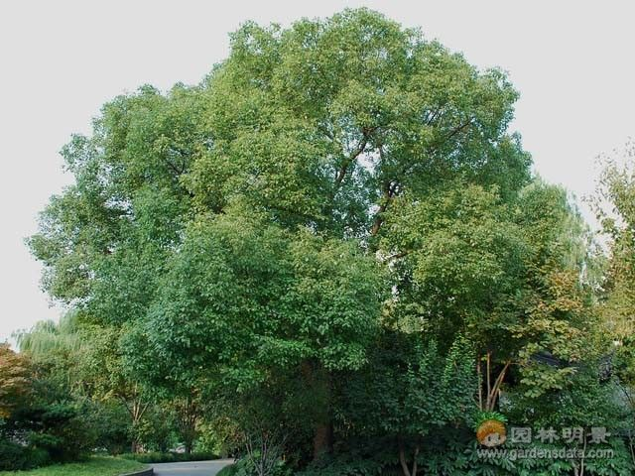
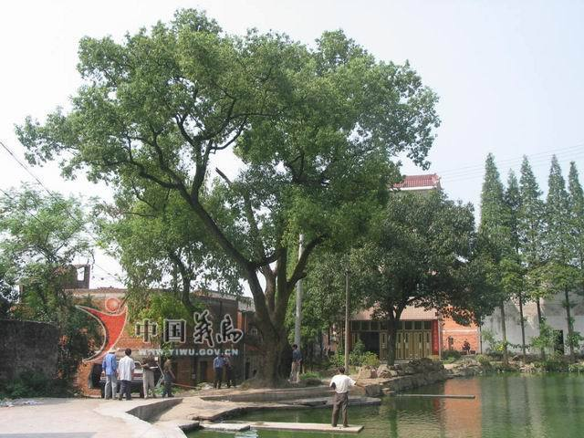
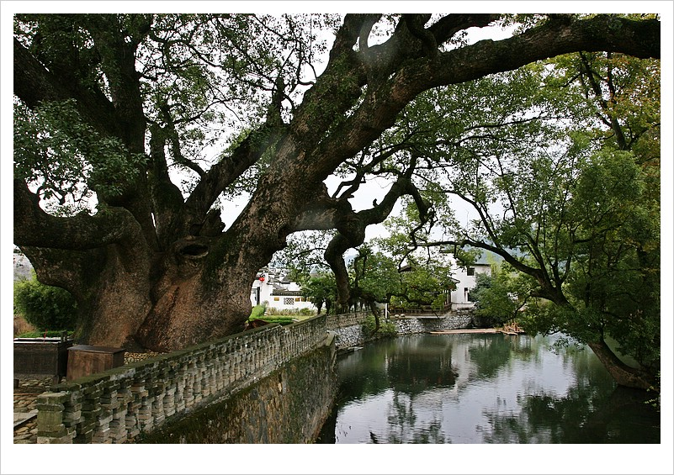
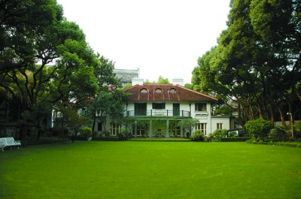

一种树不一般
味道香作用多
做成柜打成箱
虫子闻到全跑光

Slide 4

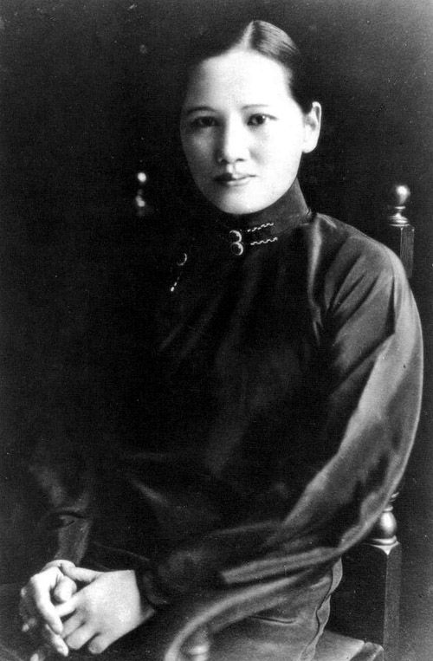
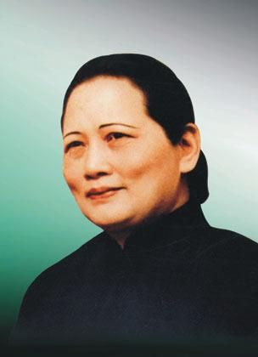
她是中华人民共和国名誉主席，是国父孙中山先生的夫人，她又被人们尊称为“国母”。在近70年的革命生涯中，她始终不渝地坚持孙中山的革命主张，坚定地和中国人民站在一起，敌人因为她的英勇坚持和高贵的品格，不敢迫害她。她为反对侵略、保卫世界和平、增进各国人民的友谊，作出了杰出的贡献，被誉为20世纪最伟大的妇女之一。
宋庆龄自己没有子女，但她以博大的爱心，把全中国的少年儿童当作自己的孩子，并倾注了毕生心血。人们亲切地称她为“宋奶奶”。
宋庆龄
（1893年—1981年）

Slide 5

líng bān chóu fán zhān
龄 搬 稠 繁 瞻
年龄 搬家 稠密 繁衍 瞻仰
妙龄 搬运 粘稠 枝繁叶茂 观瞻

Slide 6
粗壮 稠密 保持 四季长青 蓬蓬勃勃
崇敬 瞻仰 纪念 繁衍后代 枝枯叶落

Slide 7
理清课文脉落的方法也是多种多样的，如从写作顺序入手，像21课《爱因斯坦和小女孩》就是这样的，依照时间顺序来理清课文条理。
这篇课文课题为《宋庆龄故居的樟树》，可以从课题入手。
那文中哪几个自然段着重描写了樟树？（重点段）这部分主要写什么？

Slide 8

第一段（1~3）
宋庆龄故居的庭院里有两棵樟树。
具体描写了樟树的外形和生长特点以及它永久保持香气的可贵之处。
第二段（4~5）
第三段（6）
人们爱在两棵樟树前留影纪念。

Slide 9
宋庆龄对樟树有着怎样的情感呢？
默读1、2两个自然段。 用上“因为，所以”说说这两个自然段告诉我们一件什么事情？

Slide 10
宋庆龄舍不得的这两棵树是两棵樟树。这一段短短的4句话，竟然3次写到这两棵树：
上海宋庆龄故居的庭院里有两棵树。
我舍不得这两棵树。
这是两棵樟树。

Slide 11
作者为什么要在最后才点出这是两棵樟树？
（一唱三叹给读者留下深刻的印象，同时承上启下，过渡自然）

Slide 12
学习指导
自由读课文第四自然段，先画出描写樟树外形特点的词语, 再想想哪个词最能概括出樟树的特点，然后把这段话读给小组同学听，注意读出自己的感受。

Slide 13
樟树不高，但它的枝干粗壮，而且伸向四面八方，伸得远远的。稠密的树叶绿得发亮。樟树四季常青，无论是夏天还是冬天，它们总是那么蓬蓬勃勃。

Slide 14
樟树不高，但它的枝干粗壮，而且伸向四面八方，伸得远远的。稠密的树叶绿得发亮。樟树四季常青，无论是夏天还是冬天，它们总是那么蓬蓬勃勃。

Slide 15
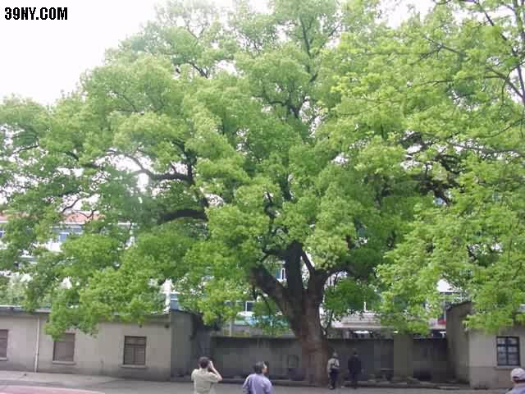

Slide 16
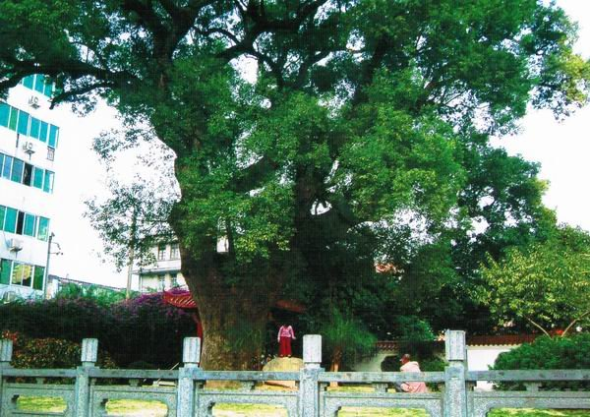

Slide 17
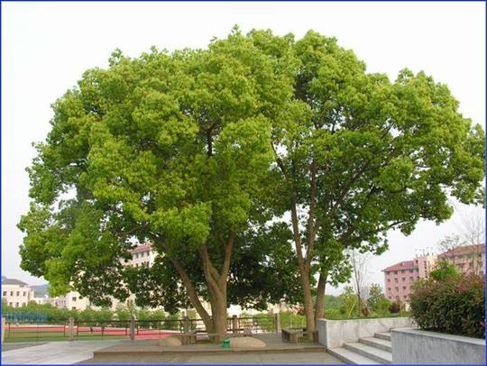

Slide 18
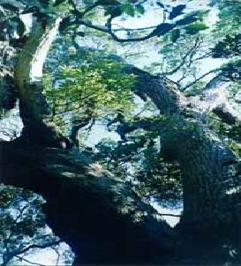
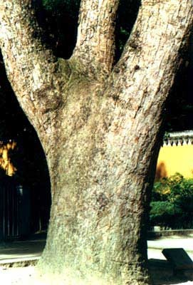
枝干粗壮

Slide 19
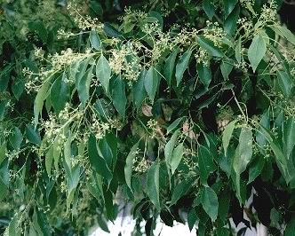
稠密的树叶

Slide 20
樟树不高，但它的( )，而且( )。( )的树叶( )。樟树( ) ，无论是夏天还是冬天，它们总是那么( ) 。

Slide 21
谁是改写能手 ？
无论是夏天还是冬天，他们总是那么蓬蓬勃勃。
无论是___________，他们总是那么蓬蓬勃勃。
无论___________，___总是________。

Slide 22
樟树不高，但它的枝干粗壮，而且伸向四面八方，伸得远远的。稠密的树叶绿得发亮。樟树四季常青，无论是夏天还是冬天，它们总是那么蓬蓬勃勃。

